Slide 1
Правительство Ленинградской области
Эффективное взаимодействие крупных предприятий с субъектами малого и среднего предпринимательства
Докладчик: Руководитель Ленинградского центра субконтрактации
Поляков Сергей Валентинович
г. Сосновый Бор
26.10.2016

Slide 3
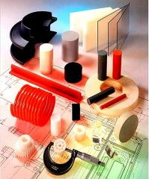
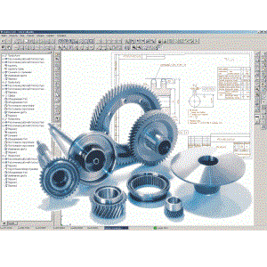
Правительство Ленинградской области
Субконтрактация. Что это такое ?
В ходе этого процесса заказчик (Контрактор) может передавать поставщику (Субконтрактору) выполнение части работ по изготовлению и поставке отдельных деталей, узлов и иных комплектующих, а также осуществление технологических процессов в соответствии со спецификациями в рамках технологического цикла производства изделия.
Субконтрактация — одна из форм промышленной кооперации.

Slide 4
Правительство Ленинградской области
Субконтрактация. Где это работает?
Машиностроение, станкостроение
автомобилестроение
производство оборудования для железнодорожного транспорта
радиоэлектронная и электротехническая промышленность,
производство резиново-технических изделий
обработка пластмасс
легкая промышленность
≈88% от общего объема производства!!!

Slide 5
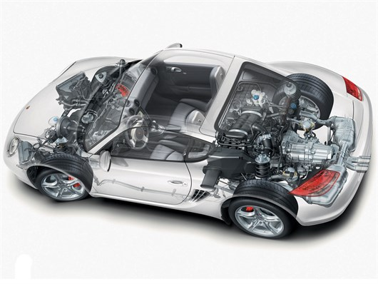
Правительство Ленинградской области
Субконтрактация. Где это работает?
Автомобиль состоит из более чем 10 000 деталей и частей.
9 900 производятся субконтракторами, что составляет более 90% стоимости автомобиля

Slide 6
Правительство Ленинградской области
Cубконтрактация. Задачи.
Развитие инфраструктуры по поддержке малого и среднего предпринимательства
Развитие кооперационных связей между крупным и малым бизнесом в регионе
Реализация государственной политики по увеличению доли МСП в закупках компаний с государственным участием

Slide 7
Правительство Ленинградской области
Субконтрактация. Преимущества для региональных предприятий
Для контрактора
Сокращение запасов комплектующих на складах;
Снижение себестоимости производства за счет специализации субконтрактора.
Избавление от непрофильных активов, концентрация усилий и ресурсов на стратегических направлениях деятельности;

Slide 8
Правительство Ленинградской области
Субконтрактация. Преимущества для региональных предприятий
Для субконтрактора
Отсутствие значительных расходов на разработку продукции и поиск механизмов ее реализации;
Получение дополнительных заказов и дозагрузка простаивающих производственных мощностей;
Помощь со стороны контрактора в стандартизации продукции.

Slide 9
Правительство Ленинградской области
Развитие областной кооперации обеспечит
Рост промышленного производства предприятий
Ленинградской области – участников проекта
Увеличение количества малых и средних предприятий в регионе
Появление новых рабочих мест

Slide 10
Модель работы Ленинградского областного центра субконтрактации

Slide 11
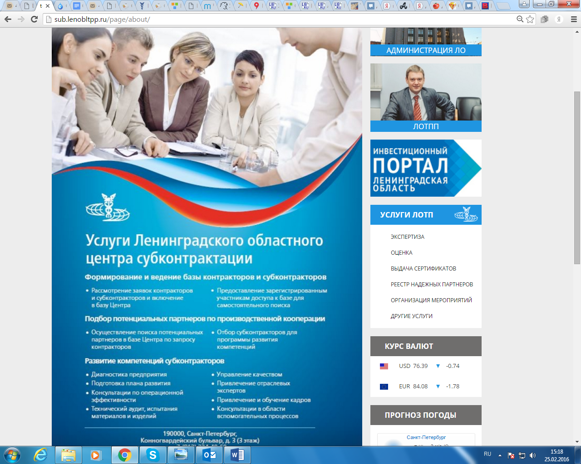
Правительство Ленинградской области
http://sub.lenobltpp.ru/

Slide 12
Правительство Ленинградской области
Работа портала позволяет обеспечить в онлайн-режиме
создание базы данных предприятий - субконтракторов
создание базы данных предприятий - контракторов
оказание консультационных услуг контракторам в процессе подготовки заказов
оказание консультационных услуг субконтракторам в процессе подготовки предложений
оказание технической поддержки контракторам и субконтракторам

Slide 13
Правительство Ленинградской области
http://sub.lenobltpp.ru/
Приоритетные отрасли для развития субконтрактации в Ленинградской области
Производство пищевых продуктов
Текстильное и швейное производство
Производство металлоизделий
Производство строительных материалов
Машиностроение
Судостроение
Фармацевтическая промышленность
Химическая промышленность
Автомобилестроение

Slide 14
Правительство Ленинградской области
http://sub.lenobltpp.ru/
Что обеспечивает ЛОЦС
для региональных предприятий
для контракторов
целевой поиск поставщиков, располагающих уникальным технологическим оборудованием;
проведение тендеров;
проведение презентационных семинаров

Slide 15
Правительство Ленинградской области
Что обеспечивает ЛОЦС
для региональных предприятий
для субконтракторов
Размещение информации о производственных возможностях предприятия в информационной системе Центра субконтракции;
Информационное обслуживание (регулярное оповещение обо всех заказах производственного характера, поступающих в Центр субконтракции).
Возможность внедрения систем управления качеством при поддержке контрактора
Повышение компетенций Субконтрактора

Slide 16
Правительство
Ленинградской области
http://sub.lenobltpp.ru/

Slide 17
Правительство Ленинградской области
Итоги работы центра на 26.10.16
17 контракторов из 4 регионов страны: Санкт-Петербург, Ленинградская область, Вологодская область, республика Татарстан;
Ежедневные промышленные заказы, в октябре размещено 17 заказов ;
Для участников центра было организовано посещение двух «дней поставщика»;
Проведена программа обучения-развития для потенциальных поставщиков автомобильного кластера;
48 субконтракторов, из следующих отраслей: машиностроение, автомобилестроение, текстильная промышленность, строительство, судостроение, пищевое производство.
На портале зарегистрировано 300 участников

Slide 18
Правительство Ленинградской области
Участие в программе субконтрактации является бесплатным!
Руководитель Ленинградского областного центра субконтрактации
Поляков Сергей Валентинович
Телефон + 7 812 334 49 69,+7 905 250 92 00

